Slide 1
ПРОЕКТ ВНЕУРОЧНОЙ ДЕЯТЕЛЬНОСТИ
на тему:
«Основы финансовой грамотности для 5- 7 классов »
Выполнила: Сергеева Л.Г
МБОУ “Нижне – Бестяхская СОШ№2”
п. Нижний – Бестях
Мегино – Кангаласский улус

Slide 2
Актуальность проекта
Финансовая грамотность - необходимое условие жизни в современном мире, поскольку финансовый рынок предоставляет значительно больше возможностей по управлению собственными средствами, чем 5—10 лет назад, и такие понятия как потребительский кредит, ипотека, банковские депозиты плотно вошли в нашу повседневную жизнь.
Однако в настоящий момент времени ни нам, ни нашим детям явно недостаточно тех финансовых знаний, которыми мы располагаем. При этом нужно учитывать, что сегодняшние учащиеся — это завтрашние активные участники финансового рынка. Поэтому, если мы сегодня воспитаем наших детей финансово грамотными, значит, завтра мы получим добросовестных налогоплательщиков, ответственных заемщиков, грамотных вкладчиков

Slide 3
Цель:
Целями изучения курса «Финансовая грамотность» выступают формирование активной жизненной позиции, развитие экономического образа мышления, воспитание ответственности и нравственного поведения в области экономических отношений в семье и обществе, приобретение опыта применения полученных знаний и умений для решения элементарных вопросов в области экономики семьи.
Основные содержательные линии курса:
Деньги, их история, виды, функции;
Семейный бюджет;
Экономические отношения семьи и государства;
Семья и финансовый бизнес;
Собственный бизнес.
Освоение содержания опирается на межпредметные связи с курсами математики, истории, географии, обществознания и литературы.

Slide 4
Место курса в образовательной системе:
• курс может быть включён в вариативную часть основной общеобразовательной программы как курс внеурочной деятельности по научно-познавательному направлению;
• курс может быть использован как программа дополнительного образования подростков в общеобразовательной организации;
• курс может быть использован как программа дополнительного образования в образовательных организациях дополнительного образования детей, где она является основной (Порядок организации и осуществления образовательной деятельности по дополнительным общеобразовательным программам, утверждённый Приказом Минобрнауки России от 29.08.2013 № 1008),

Slide 5
Методы и формы организации учебно- познавательной деятельности
Практикум — это форма организации учебного занятия, направленная на практическое усвоение какого-либо вопроса курса; используется для формирования определённых умений и компетенций.
Мини-исследование — это форма организации учебного занятия, реализуемая на основе технологии исследовательской деятельности. Проводится как индивидуально, так и с подгруппой учеников.
Занятие-игра — это форма организации учебной деятельности, направленной на освоение школьниками практического опыта взаимодействия в области семейных (личных) финансов в имитационной игровой ситуации.
Учебная экскурсия — цель её заключается в обеспечении условий для непосредственного ознакомления с финансовыми организациями, пенсионным фондом, страховыми компаниями и банками.
Учебное проектирование — одна из личностно ориентированных технологий, интегрирующая в себе проблемный подход, групповые методы, рефлексивные, исследовательские и поисковые методы

Slide 6
Планируемые результаты обучения
Личностные результаты (личностные характеристики и установки) изучения курса «Финансовая грамотность»:
• осознание себя как члена семьи, общества и государства, понимание экономических проблем семьи и участие в их обсуждении, понимание финансовых связей семьи и государства;
• овладение начальными навыками адаптации в мире финансовых отношений.
• умение сотрудничать со взрослыми и сверстниками в игровых и реальных экономических ситуациях, участвовать в решении вопроса, каким должен быть семейный бюджет, вести диалог об особых жизненных ситуациях и их влиянии на благосостояние семьи и достигать обоюдного взаимопонимания;
• понимание необходимости собственной финансовой грамотности и мотивации к её развитию.

Slide 7
Регулятивные
• анализ достигнутых и планирование будущих образовательных результатов по финансовой грамотности, постановка цели деятельности на основе определённой проблемы экономики семьи, экономических отношений в семье и обществе и существующих возможностей; • самостоятельное планирование действий по изучению экономики семьи, экономических отношений в семье и обществе; • проявление познавательной и творческой инициативы в применении полученных знаний и умений для решения элементарных вопросов в области экономики семьи.
Коммуникативные
• умение осуществлять учебное сотрудничество и совместную деятельность с учителем и сверстниками при подготовке учебных проектов, решении кейсов по элементарным вопросам экономики 8 семьи, проведении исследований экономических отношений в семье и обществе; • работая индивидуально и в группе, договариваться о распределении функций и позиций в совместной деятельности, находить общее решение и разрешать конфликты на основе согласования позиций и учёта интересов сторон; • умение формулировать, аргументировать и отстаивать своё мнение;

Slide 8
Предметные результаты изучения курса «Финансовая грамотность»:
• владение базовыми предметными понятиями: потребность, обмен, блага, деньги, товар, услуга, семейный бюджет, особая жизненная ситуация, страхование, налоги, социальное пособие, банк, виды вкладов, инвестиционный фонд, доходность, сбережения, бизнес, валюта, валютный курс;
• понимание основных принципов экономической жизни общества: представление о роли денег в семье и обществе, о причинах и последствиях изменения доходов и расходов семьи, о роли государства в экономике семьи;
• использование приёмов работы с простой финансовой и статистической информацией, её осмысление, проведение простых финансовых расчётов;

Slide 9
Содержание программы «Основы финансовой грамотности»
«Курс рассчитан на 68 часов: 34 часа в 5–6 классах, 34 часа — в 7 классе.
Календарно-тематическое планирование
№ | Модуль | Количество часов
5 – 6 классы
1 | Введение в курс “Финансовая грамотность” | 4
2 | Доходы и расходы семьи | 15
3 | Риски потери денег и имущества и как человек может от этого защититься | 15
7 класс
1 | Человек и государство: как они взаимодействуют | 16
2 | Услуги финансовых организаций и собствннный бизнес | 17
3 | Заключение

Slide 10
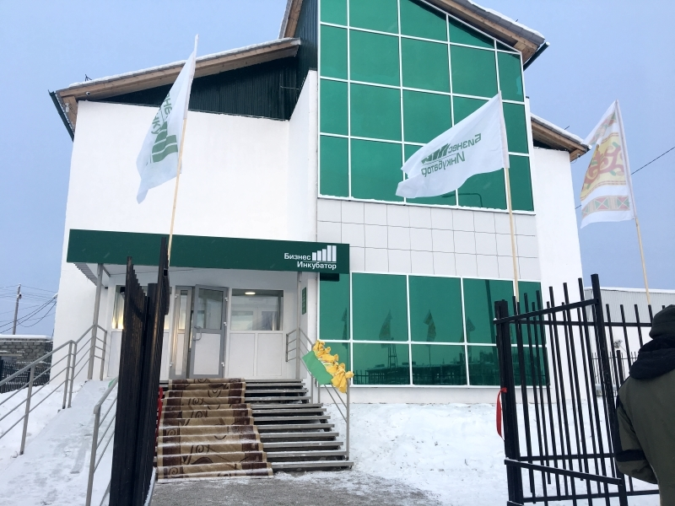
Бизнес инкубатор п. Нижний- Бестях
На все вопросы, связанные с бизнесом можно получить консультацию и реальную помощь Бизнес-инкубаторе.

Slide 11
Пример темы занятия: – «Создание собственного бизнес»
Неграмотность- непонимание как слов, так и цифр- главная причина финансовых трудностей
Если хочешь быть богатым, нужно читать и понимать цифры
Для лучшего усвоения материала необходим игровой метод обучения

Slide 12
Цели занятия:
Цель и задачи занятия: формирование познавательных и профессиональных мотивов и интересов у подростков создание собственного бизнеса.
— знакомство с новыми профессиями на рынке труда;
— развитие навыков целеполагания и планирования;
— формирование информационного пространства;
— формирование умения работать в команде.
Методическое обеспечение:
карточки с заданиями, электронная презентация.
цветные маркеры, альбомные листы (для оформление реклам).

Slide 13
Ход занятия. Экономические загадки-добавлялки
1. На товаре быть должна Обязательно... (цена).
3. Журчат ручьи, промокли ноги - Весной пора платить... (налоги).
2. Коль трудился круглый год, Будет кругленьким... (доход).
4. Как ребенка нет без мамы, Сбыта нету без... (рекламы).
5. В море коварном товаров и цен Бизнес-корабль ведет... (бизнесмен).
6. И врачу, и акробату Выдают за труд... (зарплату).
7. Чтобы партнеров не мучили споры, Пишут юристы для них... (договоры).
8. Чуть оплошаешь - так в тот же момент Весь рынок захватит твой... (конкурент)

Slide 14
Просмотр мультфильма Смешарики «Райский остров».
https://yandex.ru/video/preview?text=мультик%20смешарики%20райский%20остров&path=wizard&parent-reqid=1600859805370890-561705617872071331200278-production-app-host-sas-web-yp-112&wiz_type=vital&filmId=4942900029648251995

Slide 23
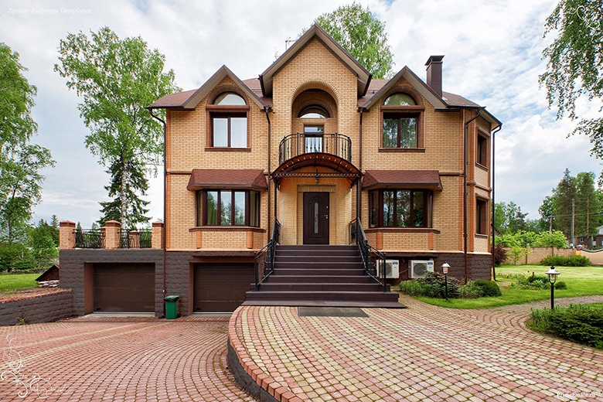
Темы занятия: – «Собственный бизнес»

Slide 24
1 этап.
Учащиеся делятся на группы-фирмы по 5-7 человек.
Первый раздел — резюме. В резюме должно входить самое полное описание сути твоего бизнеса. Cколько средств необходимо на реализацию бизнеса, указаны прогнозируемые результаты деятельности, сроки окупаемости и риски.

Slide 25
Второй раздел — описание предприятия
В этом разделе даются полное и сокращённое наименование предприятия, дата регистрации, описание основных видов деятельности предприятия (коды ОКВЭД), его организационно-правовая форма (ООО, ОАО и т.д.). Описываются цели деятельности созданной компании и стратегии её развития. Цели должны быть чёткими и однозначными, выглядеть реалистично и достижимо

Slide 26
Третий раздел — описание продукции (услуг).
В данном разделе подробно описывается производимая предприятием продукция или осуществляемые услуги. Обязательно нужно указать наименование продукции, её индивидуальные особенности, область применения и экологичность, конкурентные преимущества, степень готовности к производству.

Slide 27
Четвёртый раздел — организационный план.
Организационный план — это часть бизнес-плана организации, в котором указывается состав участников проекта (предприятия) и описывается структура, с помощью которой участники проекта, сотрудничая друг с другом, будут добиваться поставленных целей. В данном разделе должна быть указаны структурные подразделения компании, проведена оценка имеющихся кадров (численный состав), а также определена потребность в привлечении специалистов.

Slide 28
Варианты бизнес – идеи :
1._______________________
2.___________________________
3.____________________________
Новизна товара
______________________________________________
Примерная цена продукта
______________________________________________
Имя компании
______________________________________________

Slide 29
Расчет затрат на производство
№ | Наименование материала | цена | Кол-во | Стоимость

Slide 30
Паспорт фирмы
Название фирмы
Директор фирмы
Сотрудники

Slide 31
Пятый раздел — план-маркетинг.
Маркетинг — это процесс, обеспечивающий продвижение и реализацию товара или услуг на рынке. План-маркетинг представляет собой важнейщую составную часть бизнес-плана компании, где устанавливаются рыночные цели предприятия и предлагаются конкретные методы их достижения.

Slide 32
2 этап. Шестой раздел — производственный план.
В производственном плане должны быть приведены все производственные или прочие рабочие процессы фирмы. Этот раздел бизнес-плана очень подробно описывает процессы производства и реализации продукции. Здесь же нужно отразить все производственные затраты и привести календарный план производства.

Slide 33
Седьмой раздел — финансовый план.
В финансовый плане приводится анализ денежного положения предприятия на текущий период и описываются будущие денежные перспективы. Здесь указаны основные финансовые показатели проекта: затраты подготовительного и основных периодов, расчёты финансовых поступлений, расчёты налоговых платежей, финансовые прогнозы.

Slide 34
Бизнес -план
1. стратовый товар____________________
2 целевые группы ______________________
3. Себестоимость продукта ___________
4. потенцильная цена __________________
5. плановый объем производства __________
6. плановая прибыль_____________________

Slide 35
3 этап. Выдвижение бизнес-идей;
Анализ состояния рынка и отбор лучшей бизнес-идеи;
Разработка бизнес-плана и поиск источников финансирования;
Выбор организационно-правовой формы ведения бизнеса;
Защита собственного бизнеса
Выступление в НПК

Slide 36
Главные навыки управления, необходимые для успеха:
1. Умение управлять деньгами
2. Умение управлять системами (навыки коммуникации, такие как умение писать, выступать перед аудиторией и вести
3. Умение управлять людьми

Slide 37
Учебно-методическое обеспечение.
Центр «Федеральный методический центр по финансовой грамотности системы общего и среднего профессионального образования»
Учебная программа БЛОК 5-7 класс
Рабочая тетрадь БЛОК 5-7 класс
Материала для учащихся БЛОК 5-7 класс
www.youtube.ru смешарики . Райский остров

